Slide 1
التخطيط باستخدام Flexbox
{ }
الدرس 4 من 7
CSS
رتّب العناصر في صف أو عمود، وحاذِها، وقسّم المساحة بينها
المرحلة الثانوية | المعرفة السابقة: الدروس 1–3 | نحو 50 دقيقة

Slide 2

هدف الدرس
مصطلحات أساسية
بنهاية هذا الدرس ستكون قادرًا على:
الحاوية المرنة: العنصر الأب الذي له display: flex، وهو يتحكم في تخطيط أبنائه.
Flex container
تحويل العنصر الأب إلى حاوية مرنة بـ display: flex
العنصر المرن: ابن مباشر للحاوية المرنة. تصطف العناصر افتراضيًا في صف.
Flex item
المحاذاة والتباعد بـ justify-content وalign-items وgap
المحور الرئيسي: اتجاه تدفّق العناصر: أفقي في الصف ورأسي في العمود.
Main axis
الالتفاف وتحديد الأحجام بـ flex-wrap وflex
المحور المتعامد: الاتجاه الذي يعامد المحور الرئيسي.
Cross axis

Slide 3
الأفكار الكبرى
3
2
1
العناصر تكبر وتصغر وتلتف
محوران وخاصيتان
Flex تُكتب على العنصر الأب
flex: 1 1 180px تعني: يمكن أن تكبر وتصغر، والعرض المثالي 180px. ومع flex-wrap: wrap تنتقل العناصر التي لا تتسع إلى السطر التالي. وgap تضيف مسافة بينها.
justify-content توزّع العناصر على المحور الرئيسي، وalign-items على المحور المتعامد. وflex-direction: column تبدّل المحورين.
اكتب display: flex على الحاوية فيصير أبناؤها المباشرون عناصر مرنة تصطف في صف. نادرًا ما تنسّق التخطيط على الأبناء أنفسهم.
flex-wrap: wrap; gap: 16px;
justify-content / align-items
.nav { display: flex; }

Slide 4
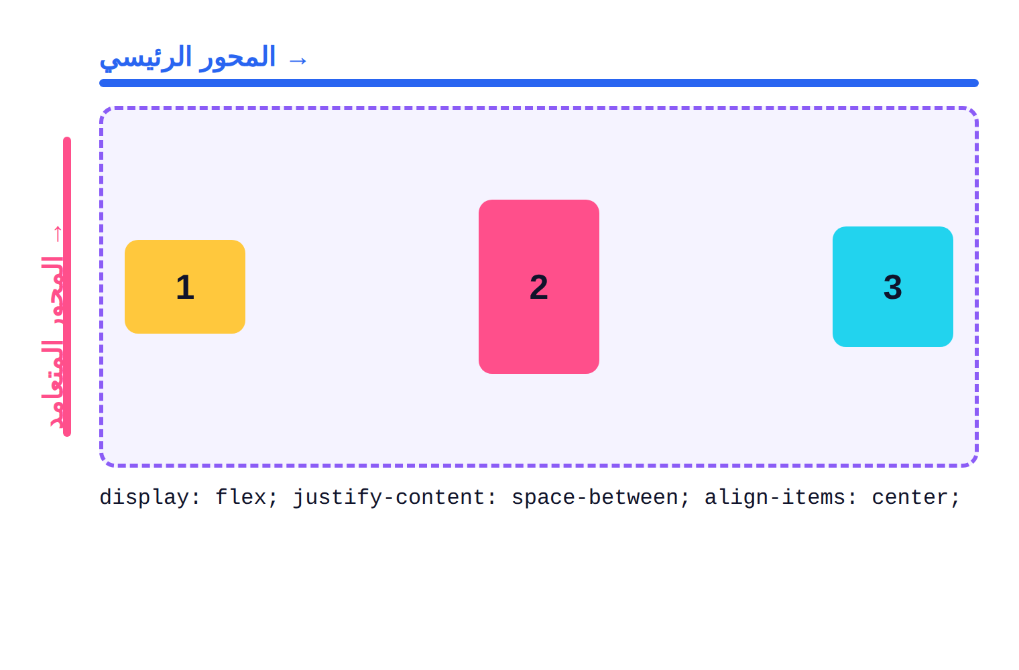
المحور الرئيسي والمحور المتعامد
افتراضيًا يمتد المحور الرئيسي من اليسار إلى اليمين، والمتعامد من الأعلى إلى الأسفل.
1
justify-content: space-between تدفع أول عنصر وآخر عنصر إلى الحافتين.
2
align-items: center توسّط العناصر على المحور المتعامد.
3

Slide 5
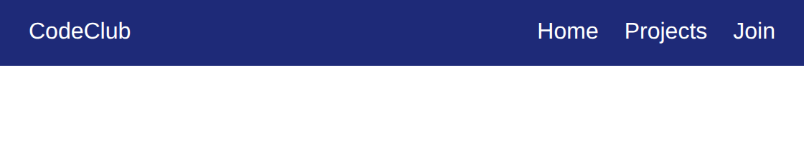
مثال 1: شريط تنقّل
justify-content: space-between وalign-items: center في حاوية مرنة واحدة.
lesson4/example1/index.html
style.css
body { margin: 0; font-family: Arial; }
.nav {
display: flex;
justify-content: space-between;
align-items: center;
background: #1e2a78;
padding: 14px 20px;
}
.nav a { color: white; text-decoration: none; }
.links { display: flex; gap: 18px; }
1
2
display: flex تجعل ‎.nav‎ حاوية مرنة: الشعار والروابط يصبحان عنصرين.
1
3
space-between يضع أول عنصر في اليسار وآخر عنصر في اليمين.
2
4
align-items: center توسّط العناصر رأسيًا.
3
حاوية الروابط مرنة أيضًا، وgap تضيف 18px بين الروابط.
4
شيفرة HTML المستخدمة
<nav class="nav">
<a class="logo" href="#">CodeClub</a>
<div class="links">
<a href="#">Home</a>
<a href="#">Projects</a>
...
Notes:
1. display: flex تجعل .nav حاوية مرنة: الشعار والروابط يصبحان عنصرين.
2. space-between يضع أول عنصر في اليسار وآخر عنصر في اليمين.
3. align-items: center توسّط العناصر رأسيًا.
4. حاوية الروابط مرنة أيضًا، وgap تضيف 18px بين الروابط.

Slide 6
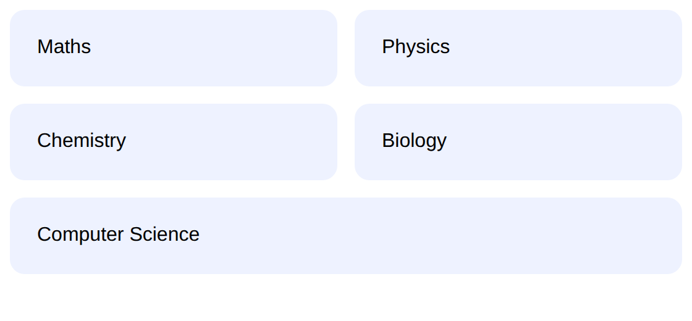
مثال 2: بطاقات تلتفّ وتتقاسم المساحة
flex: 1 1 180px تتيح للبطاقات أن تكبر وتصغر وتلتف إلى صفوف جديدة.
lesson4/example2/index.html
style.css
.cards {
display: flex;
flex-wrap: wrap;
gap: 14px;
font-family: Arial;
}
.card {
flex: 1 1 150px;
background: #eef2ff;
border-radius: 12px;
padding: 22px;
}
1
2
3
4
flex-wrap: wrap تتيح للعناصر الانتقال إلى سطر جديد بدل الانضغاط.
1
gap تحدّد المسافة بين الصفوف والأعمدة.
2
شيفرة HTML المستخدمة
flex: 1 1 150px = تكبير 1، تصغير 1، عرض مثالي 150px.
3
<div class="cards">
<div class="card">Maths</div>
...
النتيجة: كل صف يملأ العرض كاملًا، وآخر صف يتمدّد أيضًا.
4
Notes:
1. flex-wrap: wrap تتيح للعناصر الانتقال إلى سطر جديد بدل الانضغاط.
2. gap تحدّد المسافة بين الصفوف والأعمدة.
3. flex: 1 1 150px = تكبير 1، تصغير 1، عرض مثالي 150px.
4. النتيجة: كل صف يملأ العرض كاملًا، وآخر صف يتمدّد أيضًا.

Slide 7
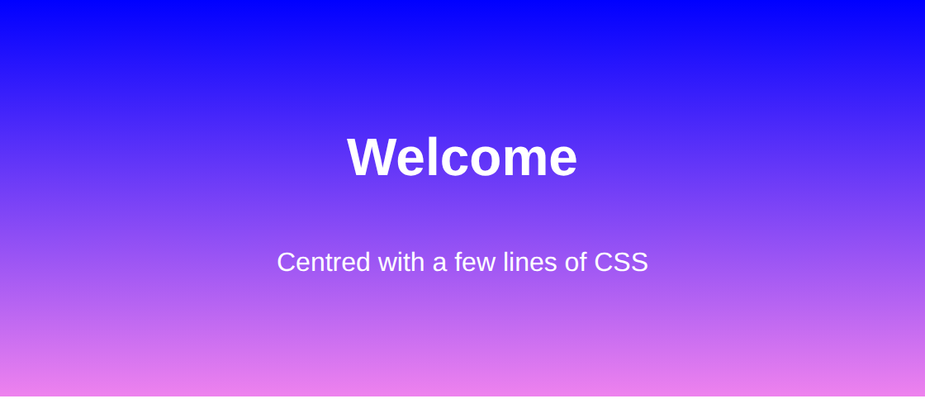
مثال 3: وسّط أي شيء
الحالة الكلاسيكية: توسيط المحتوى أفقيًا ورأسيًا معًا بـ flexbox.
lesson4/example3/index.html
style.css
body { margin: 0; }
.hero {
display: flex;
flex-direction: column;
justify-content: center;
align-items: center;
min-height: 240px;
background: linear-gradient(blue, violet);
color: white;
font-family: Arial;
}
1
2
3
4
flex-direction: column تكدّس العناصر؛ فيصبح المحور الرئيسي رأسيًا.
1
لذلك توسّط justify-content رأسيًا وalign-items أفقيًا.
2
شيفرة HTML المستخدمة
min-height تمنح الصندوق مساحة ليكون هناك ما نوسّطه.
3
<section class="hero">
<h1>Welcome</h1>
<p>Centred with a few lines of CSS</p>
</section>
linear-gradient() تمزج الألوان وتُستخدم كصورة خلفية.
4
Notes:
1. flex-direction: column تكدّس العناصر؛ فيصبح المحور الرئيسي رأسيًا.
2. لذلك توسّط justify-content رأسيًا وalign-items أفقيًا.
3. min-height تمنح الصندوق مساحة ليكون هناك ما نوسّطه.
4. linear-gradient() تمزج الألوان وتُستخدم كصورة خلفية.

Slide 8




في الواقع: القوائم والبطاقات وأشرطة الأدوات
شاشات شبيهة بالتطبيقات
صفوف البطاقات
أشرطة التنقّل
أشرطة الأدوات وفقاعات المحادثة والأزرار ذات الأيقونات تستخدم flex لمحاذاة الأيقونة والنص بإتقان.
قوائم المقررات ومعارض الصور وصفحات الفرق تستخدم صفوفًا مرنة ملتفّة تتكيّف مع أي عرض شاشة.
تقريبًا كل قائمة موقع حاوية مرنة: الشعار في جهة، والروابط في الجهة الأخرى، والكل متوسّط رأسيًا.
جرّب بنفسك: افتح DevTools في موقع تستخدمه، وابحث عن عنصر عليه شارة flex صغيرة في لوحة Elements، وانقر عليها لترى طبقة flex.

Slide 9
أخطاء شائعة
السبب
افعل هذا بدلًا منه
تجنّب
display: flex توضع على العنصر الأب. وضعها على الأبناء لا ينظّمهم.
.container { display: flex; }
.item { display: flex; }
مع العمود تتبدّل المحاور: align-items تعمل الآن أفقيًا.
flex-direction: column;
align-items: center;
/* horizontal centring */
flex-direction: column;
justify-content: center;
/* expects horizontal */
التوسيط الرأسي يحتاج ارتفاعًا. 100vh تعني 100% من ارتفاع نافذة العرض.
body {
display: flex;
align-items: center;
min-height: 100vh;
}
body {
display: flex;
align-items: center;
}

Slide 10



نصائح وأفضل الممارسات
تذكّر: الصف هو الافتراضي
استخدم gap لا الهوامش
قيمة flex-direction الافتراضية row. أضف column حين تريد تكديسًا رأسيًا.
gap توزّع المسافات بالتساوي دون مسافة زائدة في الأطراف، وتعمل مع الالتفاف.
Flex لبُعد واحد
اكتشف الأخطاء بالطبقة
تنظّم Flexbox صفًّا أو عمودًا. أما الصفوف والأعمدة معًا فاستخدم Grid (الدرس التالي).
تُظهر DevTools الحاوية والعناصر والمساحة الحرّة، فتصبح التخطيطات المفاجئة سهلة التفسير.

Slide 11
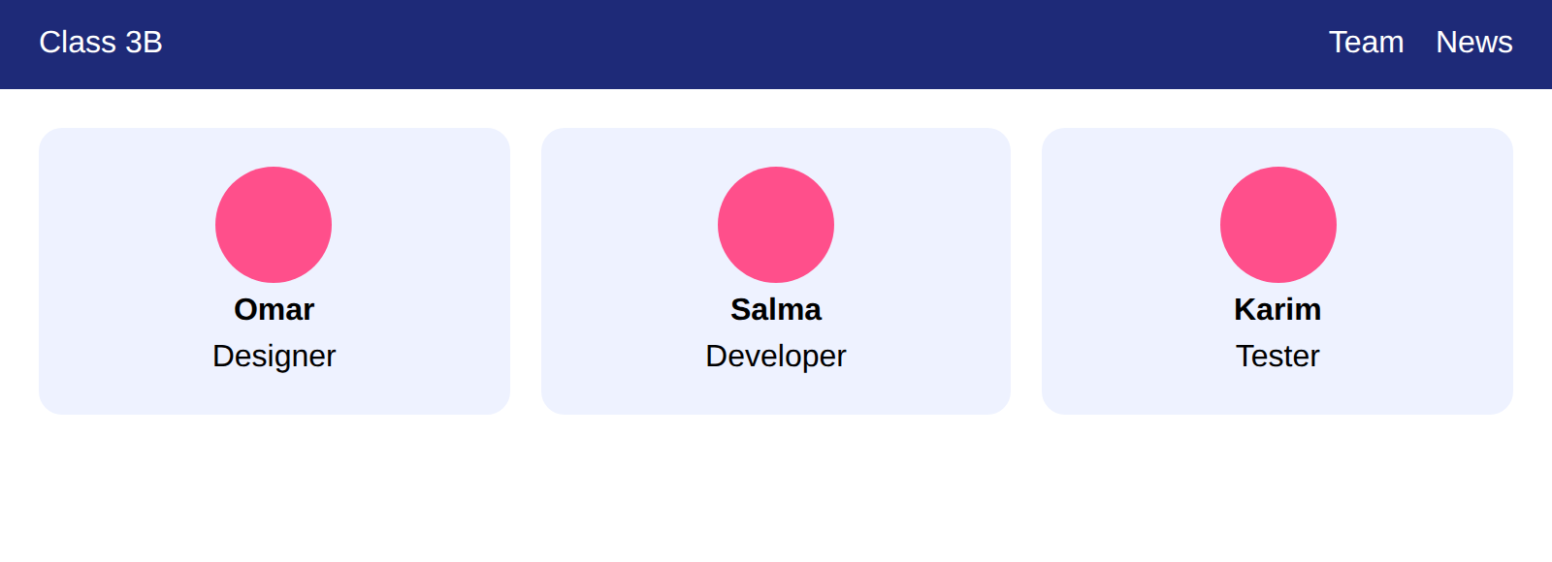
نشاط: صفحة الفريق
الهدف: ينبغي أن تبدو صفحتك هكذا
نشاط عملي
الوقت: 25 دقيقة
lesson4/activity/solution/index.html
ابنِ شريط تنقّل وصفًّا من ثلاث بطاقات تعريف بـ flexbox.
اجعل ‎.nav‎ حاوية مرنة: الشعار يسارًا والروابط يمينًا ومتوسّطة رأسيًا.
1
امنح حاوية الروابط display: flex وgap: 16px.
2
اجعل ‎.team‎ حاوية مرنة مع gap: 16px وflex-wrap: wrap.
3
ابدأ من: code/lesson4/activity/
قارن مع: code/lesson4/activity/solution/
امنح كل ‎.member‎ القيمة flex: 1 1 180px وحشوًا 20px وخلفية فاتحة وزوايا مدوّرة.
4
وسّط النص داخل كل عضو بـ flex-direction: column مع align-items: center.
5
إضافي: أضف ‎.avatar‎: دائرة 60px (border-radius: 50%) ملوّنة فوق كل اسم.

Slide 12
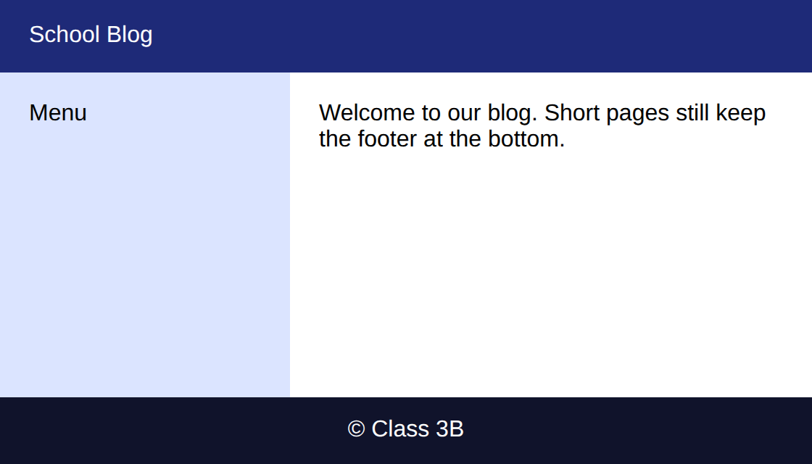
تحدٍّ: رأس وشريط جانبي وتذييل
المطلوب: طابق هذه النتيجة
تحدٍّ
الوقت: 30 دقيقة
lesson4/challenge/solution/index.html
ابنِ تخطيط صفحة كاملة يلتصق فيه التذييل بالأسفل حتى مع محتوى قليل.
اجعل body عمودًا مرنًا مع min-height: 100vh.
1
اجعل ‎.layout‎ صفًّا مرنًا؛ الشريط الجانبي عرضه 160px والمنطقة الرئيسية تأخذ الباقي بـ flex: 1.
2
اجعل ‎.layout‎ يتمدّد لملء المساحة الحرّة (flex: 1) فيُدفع التذييل إلى الأسفل.
3
امنح الرأس والجانب والرئيسي والتذييل ألوان خلفية وحشوًا مختلفة.
4
ابدأ من: code/lesson4/challenge/
قارن مع: code/lesson4/challenge/solution/
إضافي: اجعل التخطيط عمودًا على الشاشات الضيقة باستخدام flex-wrap.

Slide 13
اختبار سريع
فكّر أولًا، ثم انقر لإظهار كل إجابة.
على أي عنصر تكتب display: flex: الأب أم الأبناء؟
على الأب (الحاوية). يصير أبناؤه المباشرون عناصر مرنة.
1
في الصف، أي خاصية توسّط العناصر رأسيًا؟
align-items: center (تعمل على المحور المتعامد).
2
ماذا تعني flex: 1 1 200px؟
تكبير = 1، تصغير = 1، العرض الابتدائي (basis) = 200px.
3

Slide 14
الخلاصة
display: flex على الأب تحوّل الأبناء إلى عناصر مرنة.
واصل التعلّم
ملفات الشيفرة
code/lesson4/ (الأمثلة والنشاط والتحدي)
تدرّب
playground.html (يعمل دون إنترنت) أو روابط CodePen في codepen.html
الدرس التالي
الدرس 5: CSS Grid
justify-content تعمل على المحور الرئيسي وalign-items على المتعامد.
flex-direction: column تبدّل المحورين.
gap وflex-wrap وflex تمنح المسافات والالتفاف والأحجام المرنة.
Flexbox لبُعد واحد، وGrid للصفوف والأعمدة معًا.

